Slide 1
Funkce 1
VY_32_INOVACE_FCE1_05
Vlastnosti funkce 2

Slide 2
Parita
vyšetřuje, zda je funkce f definovaná na D(f)
sudá
lichá
Většina funkcí není ani sudá ani lichá

Slide 3
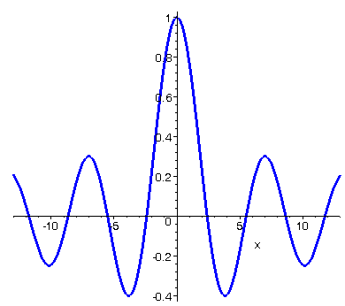
Sudost funkce
Funkce se na nazývá sudá, jestliže platí
x ∈ D(f), -x ∈ D(f); f(-x) = f(x)
„Jestliže pro každé x z D(f) a -x z D(f)
platí rovnost f(-x) = f(x) “
Graf sudé fce je souměrný podle y
Nultá Besselova funkce

Slide 4
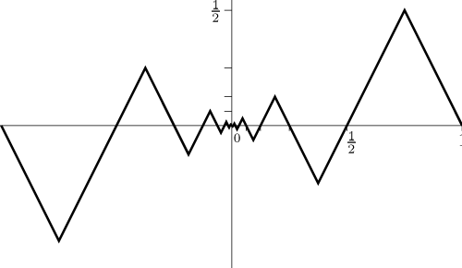
Lichost funkce
Funkce se na nazývá lichá, jestliže platí
x ∈ D(f), -x ∈ D(f); f(-x) = -f(x)
„Jestliže pro každé x z D(f) a -x z D(f)
platí rovnost f(-x) = -f(x) “
Graf liché fce je souměrný podle počátku 0

Slide 5
Omezená funkce
Funkce definovaná v množině A⊆D(f) se nazývá na A
zdola omezená
právě když existuje d ∈ R, že pro ∀x ∈ A; f(x) ≥ d
Dolní mez d = 1
d

Slide 6
Omezená funkce
Funkce definovaná v množině A⊆D(f) se nazývá na A
shora omezená (ohraničená)
právě když existuje h ∈ R, že pro
∀x∈A; f(x) ≤ h
h
Horní mez h = 3
OMEZENÁ FUNKCE je
omezená shora i zdola

Slide 7
Extrémy
Funkce definovaná v množině A⊆D(f), a∈A, b∈A má
v bodě a maximum ⇔ ∀ x ∈A je f(x) ≥ f(a)
v bodě b minimum ⇔ ∀ x ∈A je f(x) ≤ f(b)

Slide 8
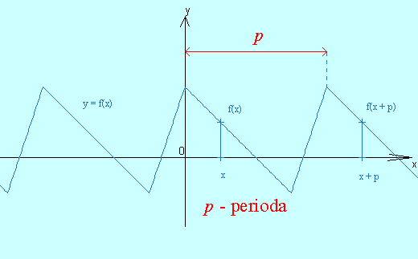
Periodická funkce
Funkce se na nazývá periodická, existuje-li p > 0 že ∀ k∈Z platí:
Je-li funkce definována v bodě x, pak je také definována v (x+kp)
Pro všechna x∈D(f) platí
f(x) = (x+kp)

Slide 9
Příklad 1
Z grafu určete, zda je funkce sudá, lichá, omezená a má extrémy
Definiční obor f
D(f ) = ⟨-3; 3⟩
Není sudá ani lichá
Omezená zdola d=-2
Omezená shora
h=3
Minimum pro b=-3
Maximum pro a=-1

Slide 10
Zdroje
VOŠICKÝ, Zdeněk. Matematika v kostce. 1. vyd. Havlíčkův Brod: Fragment, 1996, 124 s. ISBN 80-720-0012-8.
ČERMÁK, Pavel. Odmaturuj! z matematiky. Vyd. 2.(opr.). Brno: Didaktis, 2003, 208 s. ISBN 80-862-8597-9.
http://www.ucebnice.krynicky.cz/Matematika.
HUDCOVÁ. Sbírka úloh z matematiky pro SOŠ, studijní obory SOU a nástavbové studium. PROMETHEUS, spol. s r.o. ISBN 10348405.
https://www.google.cz
© RNDr. Anna Káčerová

